Slide 1
Лекція 12_3:
Паттерни програмування на Java (поведінкові)

Slide 2
Поведінкові шаблони (GoF)
Поведінкові шаблони – шаблони проектування, що визначають алгоритми і способи реалізації взаємодії різних об’єктів і класів.
ланцюжок обов’язків (Chain of Responsibility);
команда (Command);
ітератор (Iterator);
посередник (Mediator);
хранитель (Memento);
спостерігач (Observer);
відвідувач (Visitor);
стратегія (Strategy);
стан (State);
шаблонний метод (Template Method).

Slide 3
  Ітератор(Iterator)
Ітератор – поведінковий шаблон проектування. Є об’єктом, що дозволяє отримати послідовний доступ до елементів об’єкту-агрегату без використання описів кожного з агрегованих об’єктів.
Приклад з життя: Старий радіонабір буде хорошим предметом ітератора, де користувач може почати шукати сигнал на якомусь каналі і потім використати кнопки перемикання на наступний і попередній канал для переходу між відповідними каналами. Або використуємо приклад телевізора, де ви можете натискати кнопки наступного або попереднього каналу для переходу через послідовні канали, або, іншими словами, вони надають інтерфейс для ітерировання між відповідними каналами, піснями або радіостанціями.
Простими словами: Представляє спосіб доступу до елементів об’єкту без показу базового представлення.

Slide 4
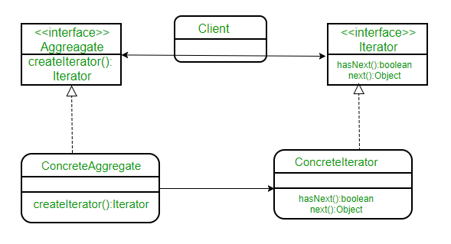
Ітератор (схема)

Slide 5
// Collection of notifications
class NotificationCollection implements Collection{
static final int MAX_ITEMS = 6;
int numberOfItems = 0;
Notification[] notificationList;
public NotificationCollection() {
notificationList = new Notification[MAX_ITEMS];
// Let us add some dummy notifications
addItem("Notification 1");
addItem("Notification 2");
addItem("Notification 3");
}
public void addItem(String str) {
Notification notification = new Notification(str);
if (numberOfItems >= MAX_ITEMS)
System.err.println("Full");
else{
notificationList[numberOfItems] = notification;
numberOfItems = numberOfItems + 1;
}
}

Slide 6
      Ітератор:
/
// A simple Notification class
class Notification {
// To store notification message
String notification;
public Notification(String notification){
this.notification = notification;
}
public String getNotification()
{
return notification;
}
}
// Collection interface
interface Collection
{
public Iterator createIterator();
}

Slide 7
Ітератор
// We could also use Java.Util.Iterator
interface Iterator {
//indicates whether there are more elements to iterate over
boolean hasNext();
Object next(); // returns the next element
}
// Notification iterator
class NotificationIterator implements Iterator{
Notification[] notificationList;
// maintains curr pos of iterator over the array
int pos = 0;
// Constructor takes the array of notifiactionList are
public NotificationIterator (Notification[] notificationList) {
this.notificationList = notificationList;
}
public Object next(){
// return next element in the array and increment pos
Notification notification = notificationList[pos];
pos += 1; return notification; }
public boolean hasNext() {

Slide 8
if (pos >= notificationList.length ||
notificationList[pos] == null)
return false;
else
return true;
}
}
// Contains collection of notifications as an object of NotificationCollection
class NotificationBar{
NotificationCollection notifications;
public NotificationBar(NotificationCollection notifications){
this.notifications = notifications;
}
public void printNotifications() {
Iterator iterator = notifications.createIterator();
System.out.println("-------NOTIFICATION BAR------------");
while (iterator.hasNext()) {
Notification n = (Notification)iterator.next();
System.out.println(n.getNotification());
}
}
}

Slide 9
Ітератор - використання
// Driver class
class Main {
public static void main(String args[])
{
NotificationCollection nc = new NotificationCollection();
NotificationBar nb = new NotificationBar(nc);
nb.printNotifications();
}
}
-------NOTIFICATION BAR------------
Notification 1
Notification 2
Notification 3

Slide 10
Спостерігач (Observer)
Спостерігач – поведінковий шаблон проектування, також відомий як “підлеглі” (Dependents). Створює механізм у класу, який дозволяє отримувати екземпляру об’єкту цього класу сповіщення від інших об’єктів про зміну їх стану, тим самим спостерігаючи за ними.
Приклад з життя: Хороший приклад: люди, що шукають роботу, підписуються на публікації на сайтах вакансій і отримують повідомлення, коли з’являються вакансії, які пасують за параметрами.
Простими словами: Шаблон визначає залежність між об’єктами, щоб при зміні стану одного з них залежні від нього дізнавалися про це.
Патерн Observer застосовують, коли потрібно визначити зв'язок "один до багатьох" між об'єктами таким чином, щоб під час зміні стану одного об'єкта все пов'язані з ним об'єкти отримували сповіщення про це і автоматично змінювали свій стан. У мові Java цей шаблон використовується під назвою Listener.

Slide 11
Спостерігач (Observer)
/*Клас OperationObserver (спостерігач) визначає інтерфейс поновлення для об'єктів, які повинні бути повідомлені про зміну суб'єкта:*/
public abstract class OperationObserver {
public abstract double valueChanged(Rectangle observed);
}
/*Клас Rectangle (суб'єкт) має інформацію про своїх спостерігачів і надає інтерфейс для реєстрації і повідомлення спостерігачів:*/
import java.util.*;
public class Rectangle {
private double width; private double height;
private ArrayList<OperationObserver> observerList = new ArrayList<>();
public Rectangle(double width, double height) {
this.width = width; this.height = height;
}
public void addObserver(OperationObserver observer) {
observerList.add(observer);
}
public double getWidth() { return width; }
public double getHeight() { return height; }

Slide 12
Спостерігач (Observer)
public void setwidth(double width) {
this.width = width;
notifyObservers();
}
public void setHeight(double height) {
this.height = height;
notifyObservers();
}
private void notifyObservers() {
for (OperationObserver o : observerList) {
o.valueChanged(this);
}
}
public String toString() {
String s = "";
for (OperationObserver o : observerList) {
s += o.toString() + '\n';
}
return s;
}
}

Slide 13
Спостерігач (Observer)
/*Класи Perimeter і Square є "передплатниками", які отримують повідомлення про зміну розмірів прямокутника і оновлюють свої дані під час отримання такого повідомлення:*/
public class Perimeter extends OperationObserver {
private double perimeter;
public double valueChanged(Rectangle observed) {
return perimeter = 2*(observed.getWidth()
+observed.getHeight());
}
public String toString() {
return "P = " + perimeter;
}
}
public class Square extends OperationObserver {
private double square;
public double valueChanged(Rectangle observed) {
return square = observed.getWidth() * observed.getHeight();
}
public String toString() {
return "S = " + square;
}
}

Slide 14
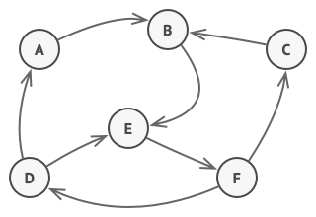
Стан (State)
Стан – поведінковий шаблон проектування. Використовується в тих випадках, коли під час виконання програми об’єкт повинен міняти свою поведінку залежно від свого стану.
Приклад з життя: Припустимо, в графічному редакторові ви вибрали пензлик. Він міняє свою поведінку залежно від налаштування кольору, тобто малює лінію вибраного кольору.
Простими словами: Шаблон дозволяє міняти поведінку класу при зміні стану.
Кінцевий автомат: програма може знаходитися в одному з декількох станів, які весь час змінюють один одного. Набір цих станів, а також переходів між ними, зумовлений і кінцевий. Перебуваючи в різних станах, програма може по-різному реагувати на одні і ті ж події, які відбуваються з нею.

Slide 15
public enum StatusName {
NEW("новий"),
SEND("відправлений"),
DELIVERED("доставлений");
private String statusName;
private StatusName(String statusName) {
this.statusName = statusName;
}
public String getStatusName() {
return statusName;
}
}
public class DocumentContext {
private IDocumentState iDocumentState;
public IDocumentState getiDocumentState() {
return iDocumentState;
}
public void nextDocumStatus() {
iDocumentState.nextDocumStatus(this);
}
public void previousDocumStatuc() {
iDocumentState.previousDocumStatuc(this);
}
public void setiDocumentState(IDocumentState iDocumentState) {
this.iDocumentState = iDocumentState;
}
public String getStatusName() {
return iDocumentState.getStatusName();
}

Slide 16
public interface IDocumentState {
String getStatusName();
void nextDocumStatus(DocumentContext documentContext);
void previousDocumStatuc(DocumentContext documentContext);
}
public class DocumentNew implements IDocumentState {
@Override
public void nextDocumStatus(DocumentContext documentContext) {
documentContext.setiDocumentState(new DocumentSend());
}
@Override
public void previousDocumStatuc(DocumentContext documentContext) {
System.out.println("DocumentNew previousDocumStatuc NOTHING happens");
}
@Override
public String getStatusName() {
return StatusName.NEW.getStatusName();
}

Slide 17
public class DocumentSend implements IDocumentState {
@Override
public void nextDocumStatus(DocumentContext documentContext) {
documentContext.setiDocumentState(new DocumentDelivered());
}
@Override
public void previousDocumStatuc(DocumentContext documentContext) {
documentContext.setiDocumentState(new DocumentNew());
}
@Override
public String getStatusName() {
return StatusName.SEND.getStatusName();
}
}

Slide 18
public class DocumentDelivered implements IDocumentState {
@Override
public void nextDocumStatus(DocumentContext documentContext) {
System.out.println("DocumentAccept nextDocumStatus NOTHING happens");
}
@Override
public void previousDocumStatuc(DocumentContext documentContext) {
documentContext.setiDocumentState(new DocumentSend());
}
@Override
public String getStatusName() {
return StatusName.DELIVERED.getStatusName();
}
}

Slide 19
public class Main {
public static void main(String[] args) {
DocumentContext d = new DocumentContext();
d.setiDocumentState(new DocumentNew());
System.out.println(d.getStatusName());
d.nextDocumStatus();
System.out.println(d.getStatusName());
d.nextDocumStatus();
System.out.println(d.getStatusName());
d.nextDocumStatus();
System.out.println(d.getStatusName());
}
}

Slide 20
Стратегія
Стратегія – поведінковий шаблон проектування, призначений для визначення сімейства алгоритмів, інкапсуляції кожного з них і забезпечення їх взаємозамінюваності. Це дозволяє вибирати алгоритм шляхом визначення відповідного класу. Шаблон Strategy дозволяє міняти вибраний алгоритм незалежно від об’єктів-клієнтів, які його використовують.
Приклад з життя: Візьмемо приклад з бульбашковим сортуванням. Ми його реалізували, але із зростанням об’ємів даних сортування робота стала виконуватися дуже повільно. Тоді ми зробили швидке сортування. Алгоритм працює швидше на великих об’ємах, але на маленьких він дуже повільний. Тоді ми реалізували стратегію, при якій для маленьких об’ємів даних використовується бульбашкове сортування, а для великих об’ємів – швидке.
Простими словами: Шаблон стратегія дозволяє перемикатися між алгоритмами або стратегіями залежно від ситуації.

Slide 21
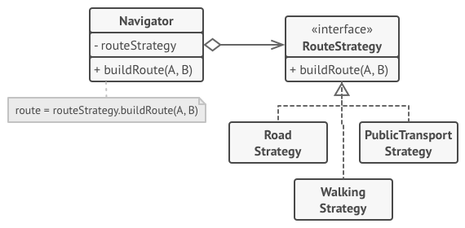

Slide 22
/ Клас що реалізує конкретну стратегію, повинен містити цей інтерфейс
// Класс контекста використовує його для виклику конкретної стратегії
interface Strategy {
int execute(int a, int b);
}
// Імпементуємо алгоритм з використанням інтерфейсу стратегії
class ConcreteStrategyAdd implements Strategy {
public int execute(int a, int b) {
System.out.println("Called ConcreteStrategyAdd's execute()");
return a + b; // Do an addition with a and b
}
}
class ConcreteStrategySubtract implements Strategy {
public int execute(int a, int b) {
System.out.println("Called ConcreteStrategySubtract's execute()");
return a - b; // Do a subtraction with a and b
}
}
class ConcreteStrategyMultiply implements Strategy {
public int execute(int a, int b) {
System.out.println("Called ConcreteStrategyMultiply's execute()");
return a * b; // Do a multiplication with a and b
}
}

Slide 23
// Класс контексту
class Context {
private Strategy strategy;
// Constructor
public Context() { }
// Set new strategy
public void setStrategy(Strategy strategy) {
this.strategy = strategy;
}
public int executeStrategy(int a, int b) {
return strategy.execute(a, b);
}
}
/
// Тест
class StrategyExample {
public static void main(String[]args){
Context context = new Context();
context.setStrategy(new
ConcreteStrategyAdd());
int resultA =
context.executeStrategy(3,4);
context.setStrategy(new
ConcreteStrategySubtract());
int resultB =
context.executeStrategy(3,4);
context.setStrategy(new
ConcreteStrategyMultiply());
int resultC =
context.executeStrategy(3,4);
System.out.println("ResultA:"+resultA);
System.out.println("Result B:"+resultB);
System.out.println("Result C:"+resultC);
}
}

Slide 24
Команда (Command)
Команда – поведінковий шаблон проектування, використовуваний при об’єктно-орієнтованому програмуванні, представляє дію. Об’єкт команди містить в собі сама дія і його параметри.
Приклад з життя: Типовий приклад: ви замовляєте їжу в ресторані. Ви (тобто Client) просите офіціанта (наприклад, Invoker) принести їжу (тобто Command), а офіціант просто переправляє запит шеф-кухареві (тобто Receiver), який знає, що і як готувати. Іншим прикладом може бути те, що ви (Client) включаєте (Command) телевізор (Receiver) за допомогою пульта дистанційного керування (Invoker).
Простими словами: Дозволяє вам инкапсулировати дії в об’єкти. Основна ідея, що стоїть за шаблоном, – це надання засобів, для розділення клієнта і одержувача.

Slide 25
Команда (Command)
import java.util.HashMap;
/** The Command interface */
interface Command { void execute();
}
/** The Invoker class */
class Switch {
private final HashMap<String, Command> commandMap = new HashMap<>();
public void register(String commandName, Command command) {
commandMap.put(commandName, command);
}
public void execute(String commandName) {
Command command = commandMap.get(commandName);
if (command == null) {
throw new IllegalStateException("no command registered for " + commandName);
}
command.execute();
}
}

Slide 26
Команда (Command)
Команда – поведінковий шаблон проектування, використовуваний при об’єктно-орієнтованому програмуванні, представляє дію. Об’єкт команди містить в собі сама дія і його параметри.
Приклад з життя: Типовий приклад: ви замовляєте їжу в ресторані. Ви (тобто Client) просите офіціанта (наприклад, Invoker) принести їжу (тобто Command), а офіціант просто переправляє запит шеф-кухареві (тобто Receiver), який знає, що і як готувати. Іншим прикладом може бути те, що ви (Client) включаєте (Command) телевізор (Receiver) за допомогою пульта дистанційного керування (Invoker).
Простими словами: Дозволяє вам инкапсулировати дії в об’єкти. Основна ідея, що стоїть за шаблоном, – це надання засобів, для розділення клієнта і одержувача.

Slide 27
/** The Receiver class */
class Light {
public void turnOn(){
System.out.println("The light is on");
}
public void turnOff() {
System.out.println("The light is off");
}
}
//Пермикання світла ConcreteCommand#1
class SwitchOnCommand implements Command {
private final Light light;
public SwitchOnCommand(Light light) {
this.light = light;
}
@Override // Command
public void execute() {
light.turnOn();
}
}
/** Перемикання- ConcreteCommand #2 */
class SwitchOffCommand implements Command {
private final Light light;
public SwitchOffCommand(Light light){
this.light = light;
}
@Override // Command
public void execute() {
light.turnOff();
}
}

Slide 28
public class CommandDemo {
public static void main(final String[] arguments) {
Light lamp = new Light();
Command switchOn = new SwitchOnCommand(lamp);
Command switchOff = new SwitchOffCommand(lamp);
Switch mySwitch = new Switch();
mySwitch.register("on", switchOn);
mySwitch.register("off", switchOff);
mySwitch.execute("on");
mySwitch.execute("off");
}
}

Slide 29
Ланцюжок обов’язків (Chain of Responsibility)
Ланцюжок обов’язків – поведінковий шаблон проектування призначений для організації в системі рівнів відповідальності.
Приклад з життя: наприклад, у вас є три платіжні методи (A, B і C), налаштовані на ваш банківський рахунок. На кожному лежить різна кількість грошей. На A є 100 доларів, на B є 300 доларів і на C – 1000 доларів. Перевага віддається в наступному порядку: A, B і C. Ви намагаєтеся замовити щось, що коштує 210 доларів. Використовуючи ланцюжок обов’язків, першим на можливість оплати буде перевірений метод А, і у разі успіху пройде оплата, і ланцюг розірветься. Якщо ні, то запит перейде до методу B для аналогічної перевірки. Тут A, B і C – це ланки ланцюга, а усе явище – ланцюжок обов’язків.
Простими словами: ланцюжок обов’язків допомагає будувати ланцюжки об’єктів. Запит входить з одного кінця і проходить через кожен об’єкт, поки не знайде відповідний обробник.

Slide 30
Відвідувач (Visitor)
Відвідувач – поведінковий шаблон проектування, що описує операцію, яка виконується над об’єктами інших класів. При зміні visitor немає необхідності змінювати обслуговувані класи.
Приклад з життя: Туристи зібралися в Дубай. Спочатку їм потрібний спосіб потрапити туди (віза). Після прибуття вони відвідуватимуть будь-яку частину міста, не запитуючи дозволу ходити де надумається. Просто скажіть їм про яке-небудь місце – і туристи можуть там побувати. Шаблон відвідувач допомагає додавати місця для відвідування.
Простими словами: Шаблон відвідувач дозволяє додавати майбутні операції для об’єктів без їх модифікування.

Slide 31
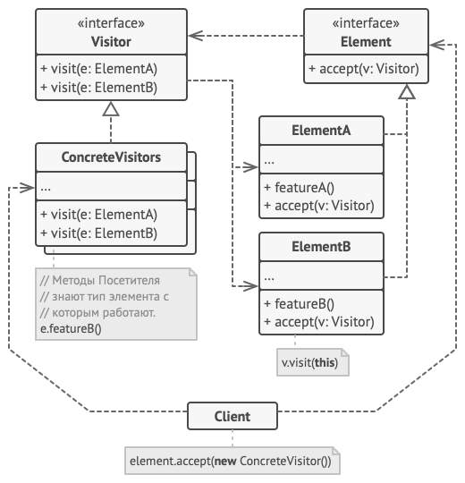

Slide 32
public interface Shape {
void move(int x, int y);
void draw();
String accept(Visitor visitor);
}
public class Dot implements Shape {
private int id; private int x; private int y;
public Dot() { }
public Dot(int id, int x, int y) { this.id = id; this.x = x; this.y = y;
}
@Override
public void move(int x, int y) { // move shape }
@Override
public void draw() { // draw shape
}
public String accept(Visitor visitor) { return visitor.visitDot(this);
}
public int getX() { return x; }
public int getY() { return y; }
public int getId() { return id; }

Slide 33
public class Circle extends Dot {
private int radius;
public Circle(int id, int x, int y, int radius) {
super(id, x, y);
this.radius = radius;
}
@Override
public String accept(Visitor visitor) {
return visitor.visitCircle(this);
}
public int getRadius() {
return radius;
}
}

Slide 34
import java.util.*;
public class CompoundShape implements Shape {
public int id;
public List<Shape> children = new ArrayList<>();
public CompoundShape(int id) {
this.id = id;
}
@Override
public void move(int x, int y) { // move shape }
@Override
public void draw() { // draw shape }
public int getId() { return id; }
@Override
public String accept(Visitor visitor) {
return visitor.visitCompoundGraphic(this); }
public void add(Shape shape) {
children.add(shape);
}
}

Slide 35
public interface Visitor {
String visitDot(Dot dot);
String visitCircle(Circle circle);
String visitRectangle(Rectangle rectangle);
String visitCompoundGraphic(CompoundShape cg);
}
public class XMLExportVisitor implements Visitor {
public String export(Shape... args) {
StringBuilder sb = new StringBuilder();
sb.append("<?xml version=\"1.0\" encoding=\"utf-8\"?>" + "\n");
for (Shape shape : args) {
sb.append(shape.accept(this)).append("\n");
}
return sb.toString();
}
public String visitDot(Dot d) {
return "<dot>" + "\n" +
" <id>" + d.getId() + "</id>" + "\n" +
" <x>" + d.getX() + "</x>" + "\n" +
" <y>" + d.getY() + "</y>" + "\n" +
"</dot>";
}
public String visitCircle(Circle c) {
return "<circle>" + "\n" +
" <id>" + c.getId() + "</id>" + "\n" +
" <x>" + c.getX() + "</x>" + "\n" +
" <y>" + c.getY() + "</y>" + "\n" +
" <radius>" + c.getRadius() + "</radius>" + "\n" +
"</circle>";
}

Slide 36
public class Demo {
public static void main(String[] args) {
Dot dot = new Dot(1, 10, 55);
Circle circle = new Circle(2, 23, 15, 10);
Rectangle rectangle = new Rectangle(3, 10, 17, 20, 30);
CompoundShape compoundShape = new CompoundShape(4);
compoundShape.add(dot);
compoundShape.add(circle);
compoundShape.add(rectangle);
CompoundShape c = new CompoundShape(5);
c.add(dot);
compoundShape.add(c);
export(circle, compoundShape);
}
private static void export(Shape... shapes) {
Visitor exportVisitor = new XMLExportVisitor();
System.out.println(exportVisitor.export(shapes));
}
}

Slide 37
Шаблонний метод (Template Method)
Шаблонний метод – поведінковий шаблон проектування, що визначає основу алгоритму і дозволяє спадкоємцям перевизначати деякі кроки алгоритму, не змінюючи його структуру в цілому.
Приклад з життя: Припустимо, ви зібралися будувати будинки. Етапи будуть такими:
Підготовка фундаменту.
Зведення стін.
Настил даху.
Настил перекриттів.
Порядок етапів ніколи не міняється. Ви не настелите дах до зведення стін і т. д. Але кожен етап модифікується: стіни, наприклад, можна звести з дерева, цеглини або газобетону.
Простими словами: Шаблонний метод визначає каркас виконання певного алгоритму, але реалізацію самих етапів делегує дочірнім класам.

Slide 38
  Посередник (Mediator)
Посередник – поведінковий шаблон проектування, що забезпечує взаємодію множини об’єктів, формуючи при цьому слабку зв’язаність, і позбавляючи об’єкти від необхідності явно посилатися один на одного.
Приклад з життя: Загальним прикладом буде, коли ви говорите з кимось по мобільнику, то між вами і співрозмовником знаходиться мобільний оператор. Тобто сигнал передається через нього, а не безпосередньо. У цьому прикладі оператор – посередник.
Простими словами: Шаблон посередник має на увазі додавання стороннього об’єкту (посередника) для управління взаємодією між двома об’єктами (колегами). Шаблон допомагає зменшити зв’язаність (coupling) класів, які спілкуються один з одним, адже тепер вони не повинні знати про реалізації своїх співрозмовників..

Slide 39
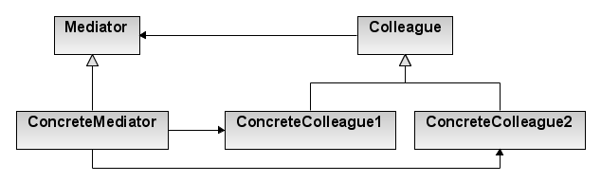

Slide 40
public abstract class Colleague {
protected Mediator mediator;
public Colleague(Mediator mediator) {
this.mediator = mediator;
}
public void send(String message) {
mediator.send(message, this);
}
public abstract void notify(String message);
}
public abstract class Mediator {
public abstract void send(String message, Colleague sender);
}

Slide 41
public class ConcreteColleague1 extends Colleague {
public ConcreteColleague1(Mediator mediator) {
super(mediator);
}
@Override
public void notify(String message) {
System.out.println("Colleague1 gets message: " + message);
}
}
public class ConcreteColleague2 extends Colleague {
public ConcreteColleague2(Mediator mediator) {
super(mediator);
}
@Override
public void notify(String message) {
System.out.println("Colleague2 gets message: " + message);
}
}

Slide 42
public class ConcreteMediator extends Mediator {
private ConcreteColleague1 colleague1;
private ConcreteColleague2 colleague2;
public void setColleague1(ConcreteColleague1 colleague) {
this.colleague1 = colleague;
}
public void setColleague2(ConcreteColleague2 colleague) {
this.colleague2 = colleague;
}
@Override
public void send(String message, Colleague sender) {
if (sender.equals(colleague1)) {
colleague2.notify(message);
} else {
colleague1.notify(message);
}
}
}

Slide 43
public class Main {
public static void main(String[] args) {
ConcreteMediator m = new ConcreteMediator();
ConcreteColleague1 c1 = new ConcreteColleague1(m);
ConcreteColleague2 c2 = new ConcreteColleague2(m);
m.setColleague1(c1);
m.setColleague2(c2);
с1.send("How are you?");
с2.send("Fine, thanks");
}
}

Slide 44
Хранитель (Memento)
Хранитель – поведінковий шаблон проектування, що дозволяє, не порушуючи інкапсуляцію, зафіксувати і зберегти внутрішній стан об’єкту так, щоб пізніше відновити його в цьому стані.
Приклад з життя: Як приклад можна привести калькулятор (творець), у якого будь-яка остання виконана операція зберігається в пам’яті (хранитель), щоб ви могли знову викликати її за допомогою якихось кнопок (опікун).
Простими словами: Шаблон хранитель фіксує і зберігає поточний стан об’єкту, щоб воно легко відновлювалося.

